Slide 1
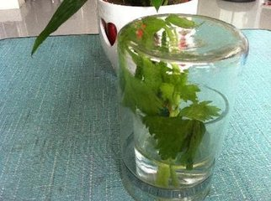
细胞呼吸
考点一 细胞呼吸的原理
考点二 影响细胞呼吸的外界因素及其应用
考点三(实验) 探究酵母菌的呼吸方式

Slide 2
ATP的主要来源---细胞呼吸
考点一 细胞呼吸的原理
概念:是指有机物在细胞内经过一系列的氧化分解,生成二氧化碳或其他产物,释放出能量并生成ATP的过程.又称呼吸作用.
分类:有氧呼吸和无氧呼吸.
实质:氧化分解有机物,释放能量.

Slide 3
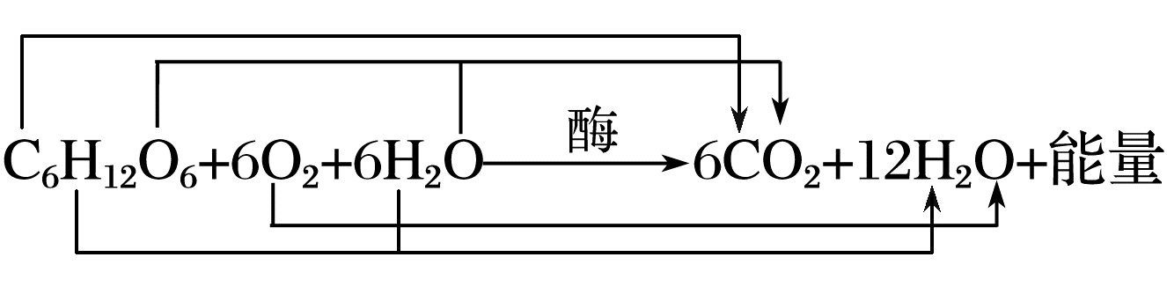
一.有氧呼吸(绝大多数生物)
(1)写出有氧呼吸的总反应式，并标出各种元素的来源和去路。

Slide 4
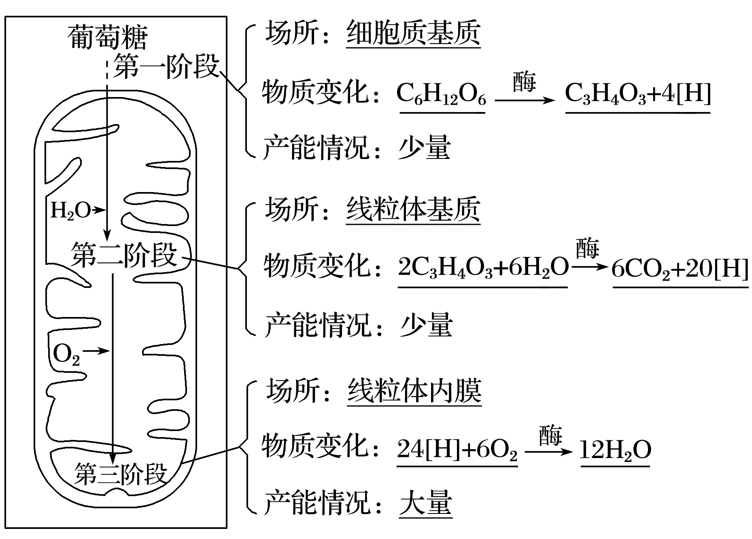
(2)填写下列有氧呼吸的过程和场所
知识梳理
细胞质基质
C₆H₁₂O₆
C₃H₄O₃+4［H］
线粒体基质
2C₃H₄O₃+6H₂O
6CO₂+20［H］
线粒体内膜
酶
12H₂O
24［H］+6O₂
____________→_______
大量
答案

Slide 5
2.无氧呼吸
(1)完善无氧呼吸的过程
阶段 | 具体过程 | 发生场所
第一阶段 | C₆H₁₂O₆→ C₃H₄O₃(丙酮酸)＋4[H]＋ 能量(少量ATP) | 细胞质基质
第二阶段 | 2C₃H₄O₃＋4[H] → 2C₂H₅OH(酒精)＋2CO₂ 或者2C₃H₄O₃＋4[H] →2C₃H₆O₃(乳酸)
酶
酶
酶
(2)写出无氧呼吸的反应式
①分解成酒精的反应式： 。
②转化成乳酸的反应式： 。
酶
C₆H₁₂O₆―→ 2C₂H₅OH(酒精)＋2CO₂＋少量能量
酶
C₆H₁₂O₆―→ 2C₃H₆O₃(乳酸)＋少量能量
答案

Slide 6
比较有氧呼吸和无氧呼吸的不同?
有氧呼吸:彻底氧化分解,释放能量多.
无氧呼吸:不彻底氧化分解,释放能量少.
有氧呼吸:三个阶段都释放能量.
无氧呼吸:只有第一个阶段释放能量.
有氧呼吸:绝大数生物动物,植物,人等
无氧呼吸:少数细菌乳酸菌,坡伤风杆菌等

Slide 7
诊断与思考
诊断与思考
1.判断下列说法的正误
(1)有氧呼吸只有在第三阶段才能产生ATP( )
(2)有氧呼吸的酶存在于细胞质基质、线粒体内膜、线粒体基质中( )
(3)呼吸作用产生的能量均以热能释放( )
(4)细胞内葡萄糖分解成丙酮酸和[H]的反应，只发生在细胞有氧时( )
×
有氧呼吸的三个阶段都能产生ATP。
√
有氧呼吸的场所是细胞质基质、线粒体内膜、线粒体基质。
×
细胞呼吸产生的能量，一部分以热能的形式散失，一部分储存在ATP中。
×
有氧呼吸和无氧呼吸的第一阶段反应相同，都能分解葡萄糖产生丙酮酸和[H]。
解析答案

Slide 8
(5)无氧呼吸能产生ATP，但没有[H]的生成过程( )
(6)无氧呼吸不需O₂参与，该过程最终有[H]的积累( )
(7)人剧烈运动时产生的CO₂是有氧呼吸和无氧呼吸共同的产物( )
×
无氧呼吸的第一阶段与有氧呼吸的第一阶段相同，都有[H]的生成。
×
无氧呼吸无氧气参与，中间会产生[H]，但是为下一阶段服务的，最终被消耗。
×
人体无氧呼吸产生乳酸，不能产生二氧化碳。
解析答案

Slide 9
题组一 有氧呼吸与无氧呼吸的过程理解
解题探究
①
②
1.下列关于“葡萄糖―→ 丙酮酸―→ CO₂”的过程的叙述，错误
的是( )
A.①过程可在植物细胞中进行，也可在动物细胞中进行
B.②过程可产生ATP，也可不产生ATP
C.②过程可产生[H]，也可消耗[H]
D.①过程可在线粒体中进行，也可在细胞质基质中进行
D
①过程表示有氧呼吸与无氧呼吸第一阶段，动植物细胞中均可发生。
有氧呼吸第二阶段能产生ATP，无氧呼吸第二阶段不产生ATP。
有氧呼吸第二阶段产生 [H] ，无氧呼吸第二阶段消耗 [H] 。
①过程表示有氧呼吸与无氧呼吸第一阶段，只能在细胞质基质中进行。
1
2
3
4
5
6
解析答案

Slide 10
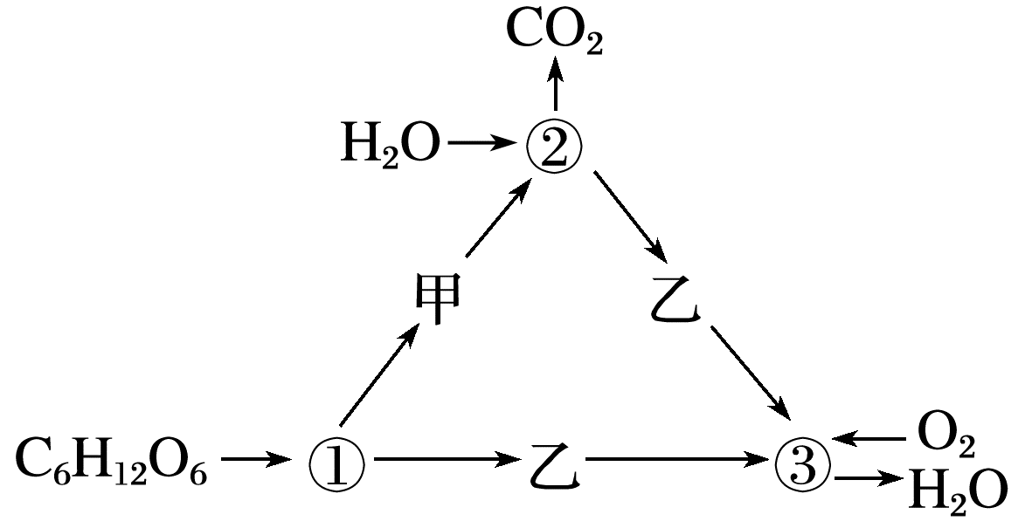
2.如图表示细胞呼吸作用的过程，其中①～③代表有关生理过程发生的场所，甲、乙代表有关物质。下列相关叙述正确的是( )
A.①和②都是线粒体的组成部分
B.在②和③中都能产生大量的ATP
C.在②和③中所含酶的种类相同
D.甲、乙分别代表丙酮酸、[H]
D
①代表细胞质基质，②代表线粒体基质。
仅③过程产生大量ATP。
③代表线粒体内膜，与②所含酶的种类不同。
葡萄糖分解产生丙酮酸和[H]，甲代表丙酮酸，乙代表[H]。
1
2
3
4
5
6
解析答案

Slide 11
3.下列关于在人体细胞呼吸过程中，[H]的来源和用途的叙述，最准确的是( )
B
选项 | 呼吸类型 | [H]的来源 | [H]的用途
A | 有氧呼吸 | 只来源于葡萄糖 | 用于生成水
B | 有氧呼吸 | 来源于葡萄糖和水 | 用于生成水
C | 无氧呼吸 | 来源于葡萄糖和水 | 用于生成乳酸
D | 无氧呼吸 | 只来源于葡萄糖 | 用于生成酒精
有氧呼吸过程中[H]最终来自葡萄糖和水，在第三阶段与氧结合生成水；无氧呼吸过程中[H]只来源于葡萄糖，用于生成酒精或乳酸，对于人体细胞来说，只能生成乳酸。
1
2
3
4
5
6
解析答案

Slide 12
题组二 细胞呼吸类型的判断与相关计算
4.测定下列哪一项，可简便且准确判断贮存的小麦种子的细胞呼吸方式( )
A.有无酒精生成
B.有无水生成
C.有无有机物消耗
D.O₂消耗量与CO₂生成量的比值
D
O₂消耗量与CO₂生成量可以简便、准确地测定，若二者比值等于1，则小麦种子进行的是有氧呼吸；若比值为0，则进行的是无氧呼吸；若比值在0～1之间，则有氧呼吸和无氧呼吸同时存在。
1
2
3
4
5
6
解析答案

Slide 13
6.不同种类的生物在不同的条件下，呼吸作用方式不同。若分解底物是葡萄糖，下列对呼吸作用方式的判断不正确的是( )
A.若只释放CO₂，不消耗O₂，则细胞只进行无氧呼吸
B.若CO₂的释放量多于O₂的吸收量，则细胞既进行有氧呼吸，也进行无氧呼吸
C.若CO₂的释放量等于O₂的吸收量，则细胞只进行有氧呼吸或同时进行有氧呼吸和产生乳酸的无氧呼吸
D.若既不吸收O₂同时也不释放CO₂，则说明该细胞已经死亡
D
不消耗O₂说明没进行有氧呼吸，只释放CO₂说明进行了无氧呼吸。
有氧呼吸释放的CO₂等于O₂的吸收量，而无氧呼吸不吸收O₂但释放CO₂。
有氧呼吸释放的CO₂等于O₂的吸收量，产生乳酸的无氧呼吸不吸收O₂也不释放CO₂。
动物细胞或乳酸菌，无氧呼吸产物为乳酸，此时细胞既不吸收O₂，也不释放CO₂。
1
2
3
4
5
6
解析答案

Slide 14
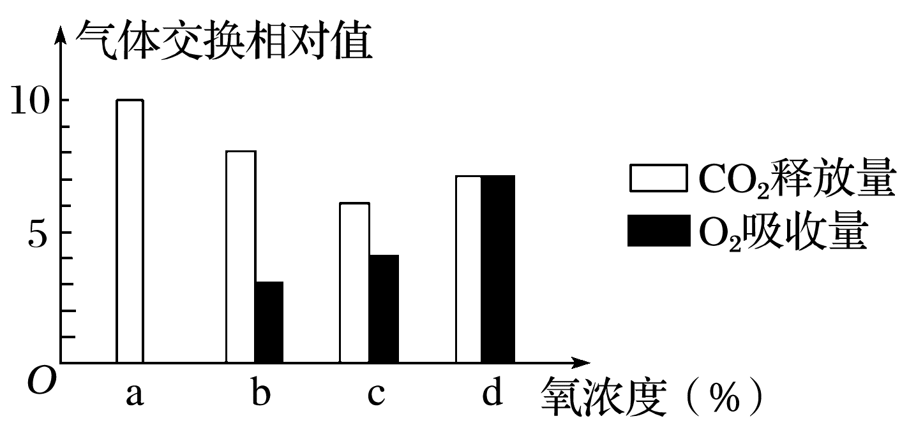
5.如图表示某植物的非绿色器官在氧浓度为a、b、c、d时，CO₂释放量和O₂吸收量的变化。下列相关叙述正确的是( )
A.氧浓度为a时，最适于储藏该植物器官，此时呼
吸产物除CO₂外还有酒精和乳酸
B.氧浓度为b时，无氧呼吸消耗的葡萄糖是有氧呼吸的5倍
C.氧浓度为c时，只进行有氧呼吸
D.氧浓度为d时，有氧呼吸强度与无氧呼吸强度相等
B
CO₂的释放量在氧浓度为c时最少，细胞呼吸最弱，最适合储藏该植物器官。
氧浓度为b时，O₂吸收
量为3，CO₂释放量为8，通过计算可知无氧呼吸消耗萄糖的量是有氧呼吸的5倍。
氧浓度为c时，CO₂释放量大于O₂吸收量，说明此时存在无氧呼吸和有氧呼吸。
氧浓度为d时，O₂的吸收量与CO₂的释放量相等，说明该器官可以只进行有氧呼吸。
1
2
3
4
5
6
解析答案

Slide 15
归纳整合
1.有关细胞呼吸的6个易错点
(1)不同生物无氧呼吸的产物不同，其直接原因在于催化反应的酶不同，根本原因在于控制酶合成的基因不同。
(2)无氧呼吸只释放少量能量，其余能量储存在分解不彻底的氧化产物——酒精或乳酸中。
(3)水稻等植物长期水淹后烂根的原因是无氧呼吸产生的酒精对细胞有毒害作用。
(4)有氧呼吸与无氧呼吸产物最大的区别是无氧呼吸没有水生成，并且无氧呼吸只在第一阶段产生ATP。
(5)真核生物细胞并非都能进行有氧呼吸，如蛔虫细胞、哺乳动物成熟的红细胞只能进行无氧呼吸。

Slide 16
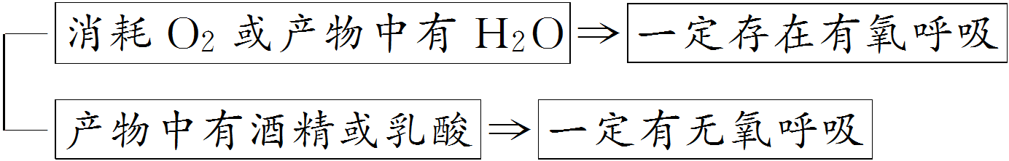
(6)原核生物无线粒体，但有些原核生物仍可进行有氧呼吸，如蓝藻、硝化细菌等，因为其细胞中含有与有氧呼吸有关的酶。
2.“三看法”判断细胞呼吸的类型
(1)“一看”反应物和产物
(2)“二看”物质的量的关系
①不消耗O₂，释放CO₂⇒只进行无氧呼吸产生酒精。
②无CO₂释放⇒只进行无氧呼吸产生乳酸。
③酒精产生量等于CO₂释放量⇒只进行无氧呼吸产生酒精。
④CO₂释放量等于O₂的吸收量⇒只进行有氧呼吸或同时进行有氧呼吸和产生乳酸的无氧呼吸。

Slide 17
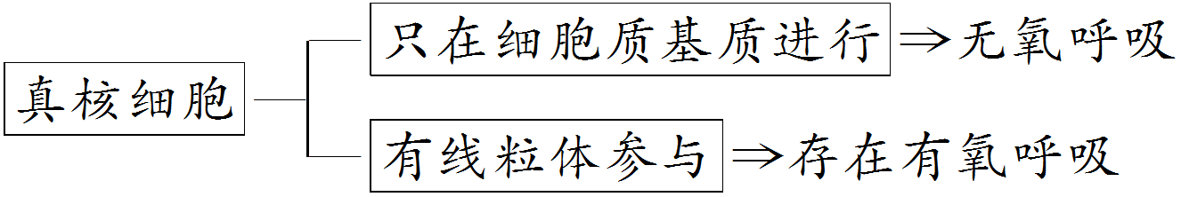
⑤CO₂释放量大于O₂的吸收量⇒既进行有氧呼吸，又进行产生酒精的无氧呼吸；多余的CO₂来自产生酒精的无氧呼吸。
⑥酒精产生量小于CO₂释放量⇒既进行有氧呼吸，又进行产生酒精的无氧呼吸；多余的CO₂来自有氧呼吸。
(3)“三看”反应场所
返回

Slide 18
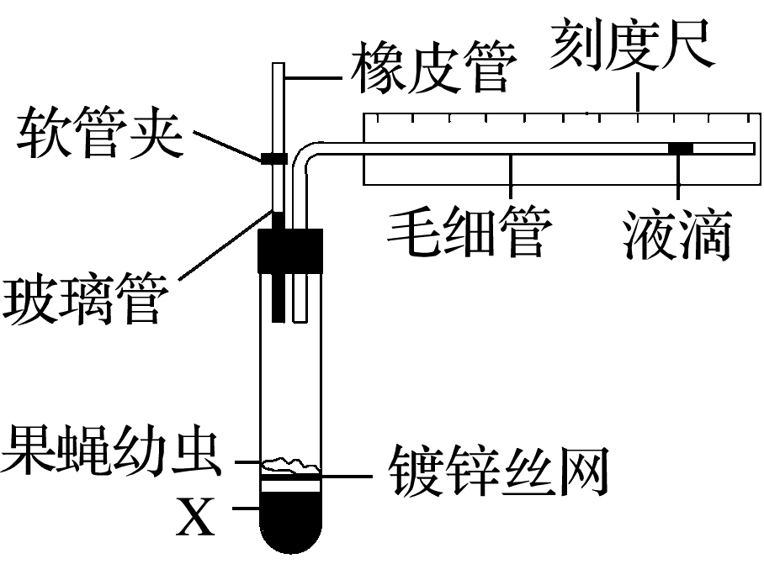
题组二 细胞呼吸速率的测定
4.某同学用如图所示实验装置测定果蝇幼虫的呼吸速率。实验所用毛细管横截面积为1 mm²，实验开始时，打开软管夹，将装置放入25 ℃水浴中，10 min后关闭软管夹，随后每隔5 min记录一次毛细管中液滴移动的位置，结果如下表所示。下列分析中，正确的是( )
实验时间/min | 液滴移动距离/mm
10 | 0
15 | 32.5
20 | 65
25 | 100
30 | 130
35 | 162.5
A.图中X为NaOH溶液，软管夹关闭后液滴将向右移动
若X为NaOH溶液，软管夹关闭后液滴将向左移动。
1
2
3
4
5
解析

Slide 19
题组二 细胞呼吸速率的测定
4.某同学用如图所示实验装置测定果蝇幼虫的呼吸速率。实验所用毛细管横截面积为1 mm²，实验开始时，打开软管夹，将装置放入25 ℃水浴中，10 min后关闭软管夹，随后每隔5 min记录一次毛细管中液滴移动的位置，结果如下表所示。下列分析中，正确的是( )
实验时间/min | 液滴移动距离/mm
10 | 0
15 | 32.5
20 | 65
25 | 100
30 | 130
35 | 162.5
B.在20～30 min内氧气的平均吸收速率为6.5 mm³/min
在20～30 min内氧气平均吸收速率为(130－65)×1÷10＝6.5 mm³/min。
1
2
3
4
5
解析

Slide 20
题组二 细胞呼吸速率的测定
4.某同学用如图所示实验装置测定果蝇幼虫的呼吸速率。实验所用毛细管横截面积为1 mm²，实验开始时，打开软管夹，将装置放入25 ℃水浴中，10 min后关闭软管夹，随后每隔5 min记录一次毛细管中液滴移动的位置，结果如下表所示。下列分析中，正确的是( )
实验时间/min | 液滴移动距离/mm
10 | 0
15 | 32.5
20 | 65
25 | 100
30 | 130
35 | 162.5
C.如将X换为清水，并向试管充入N₂即可测定果蝇幼虫无氧呼吸速率
果蝇幼虫无氧呼吸产生乳酸不产生CO₂，无论是否进行无氧呼吸液滴都不会移动。
1
2
3
4
5
解析

Slide 21
题组二 细胞呼吸速率的测定
4.某同学用如图所示实验装置测定果蝇幼虫的呼吸速率。实验所用毛细管横截面积为1 mm²，实验开始时，打开软管夹，将装置放入25 ℃水浴中，10 min后关闭软管夹，随后每隔5 min记录一次毛细管中液滴移动的位置，结果如下表所示。下列分析中，正确的是( )
B
实验时间/min | 液滴移动距离/mm
10 | 0
15 | 32.5
20 | 65
25 | 100
30 | 130
35 | 162.5
D.增设的对照实验只需将装置中的X换成清水，并将该装置置于相同的环境中
对照实验应将装置中的果蝇幼虫换成等质量的死幼虫，并将该装置置于相同环境中。
1
2
3
4
5
解析答案

Slide 22
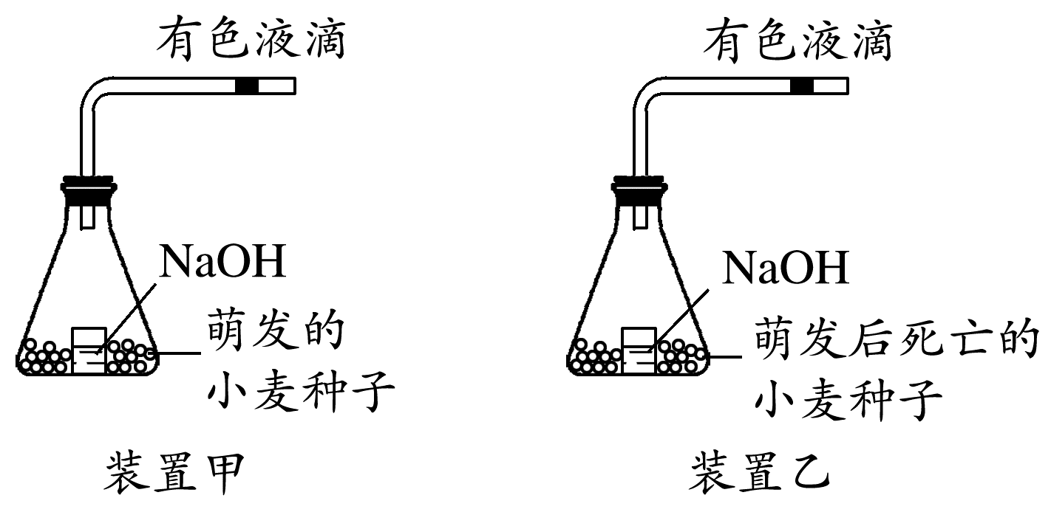
细胞呼吸速率的测定
(1)实验装置
(2)实验原理：
组织细胞呼吸作用吸收O₂，释放CO₂，CO₂被NaOH溶液吸收，使容器内气体
压强减小，刻度管内的液滴左移。单位时间内液滴左移的体积即表示呼吸速率。装置乙为对照。

Slide 23
(3)误差的校正
①如果实验材料是绿色植物，整个装置应遮光处理，否则植物的光合作用会干扰呼吸速率的测定。
②如果实验材料是种子，为防止微生物呼吸对实验结果的干扰，应对装置及所测种子进行消毒处理。
③为防止气压、温度等物理膨胀因素所引起的误差，应设置对照实验，将所测的生物材料灭活(如将种子煮熟)，其他条件均不变。
返回

